Slide 1
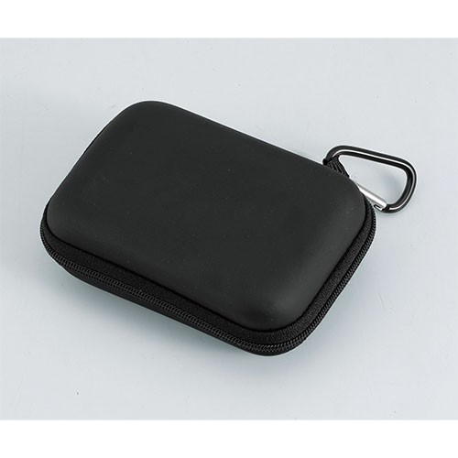
【提案書】
マルチハードケース(カラビナ付き)
特徴
カラビナ付きでバッグなどにも取り付けることができ、ハード素材である程度の衝撃などにも耐えられる便利なケースです。モバイルバッテリーやUSBメモリの携帯用におすすめ。
商品写
納期
納期スペース
仕様
素材：ポリウレタン、ポリエステル、アルミニウム
サイズ：約115×80×40mm
包装：ポリ袋入
備考：名入れ可能
お見積
お見積りスペース

